Slide 1
Det utdannings-vitenskapelige fakultet
Kjønnslikestilling, tiltak og effekter per 2021

Slide 2
Hvordan ser det ut hos oss på studentsiden?
Kilde Tableau 18.2.2022

Slide 3
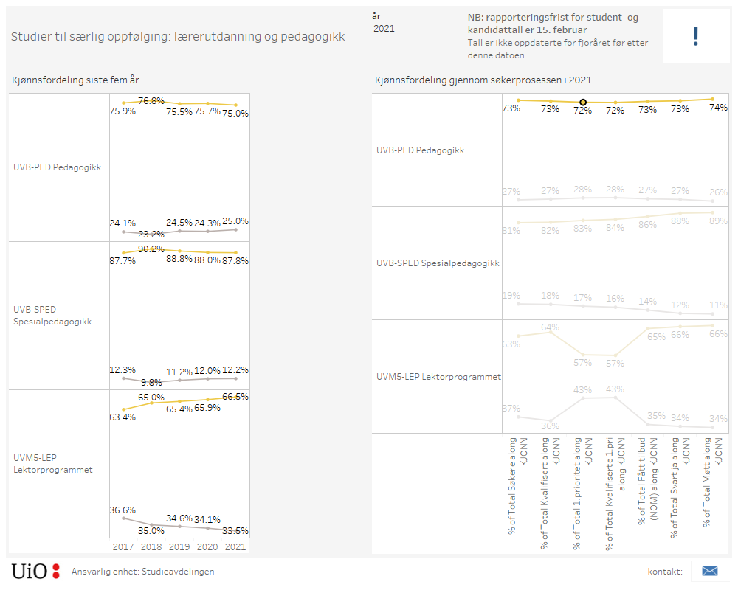

Slide 4
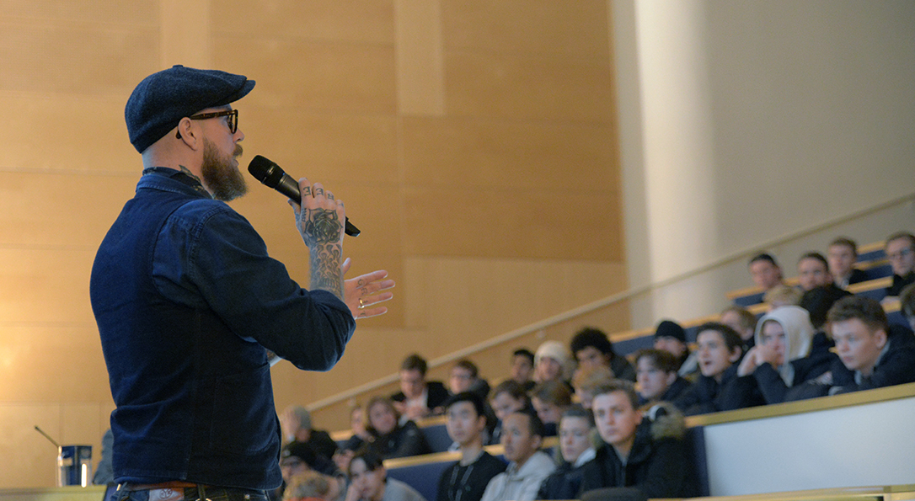
Hva gjør vi?
Guttedag (ikke i 2020 og 2021)
Skolebesøksordning
Fokus på begge kjønn i kommunikasjon (visuelt)
Studentprofiler

Slide 5
Hva vet vi om hva som fungerer?
Skolebesøksordningen
Hva vet vi om hva som ikke fungerer?
Nyhetsbilde før 15. april
Generell positiv omtale om skole og læreryrket gjennom hele året hjelper.
Tidligere mentorordning for mannlige studenter

Slide 6
Hvordan ser det ut hos oss på ansattsiden?
Kilde DBH 18.2.2022

Slide 7
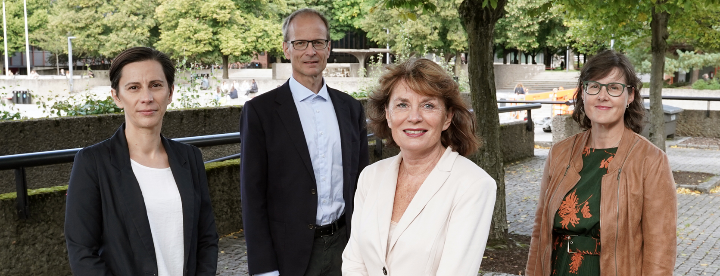
Vitenskapelige ledelse
Kvinner i øverste ledelse av fakultet, senter- og institutter fra 2021
Forrige periode første mann som dekan og en mann som instituttleder
Kvinner i ledelse av 4 av 5 øvrige enheter

Slide 8
Alle ansatte

Slide 9
Vitenskapelige stillinger inkludert rekrutteringsstillinger

Slide 10
Faste vitenskapelige stillinger

Slide 11
Prosent kvinner i stipendiat-, postdoktor-, førsteamanuensis- og professorstillinger siste 5 år.

Slide 12
Hva gjør vi?
Professoropprykk, mentorordning, kvalifiseringsstipend
Vi har i vår handlingsplan at vi skal ha et ekstra opprykkseminar lokalt hvor begge kjønn inkluderes
Vi har i vår handlingsplan at vi i noen grad vil vurdere å lyse som professor/førsteamanuensis der hvor det er mange kandidater for opprykk
Instituttledere veileder aktuelle kandidater for opprykk
Hva kan vi gjøre mer?
Sette likestilling på agendaen i ledermøter
Sette likestilling på agendaen i lederopplæring

Slide 13
Hva vet vi om hva som fungerer?
Det er vanskelig å måle, mange momenter
Det er lange prosesser, begynner med studentene (lærerutdanningen er alle utdanningers mor)
Stipendiatrekruttering er et sted å begynne – rekruttering til ansettelse
Få flere menn til å søke?
Generasjonsskifte?

